Slide 1
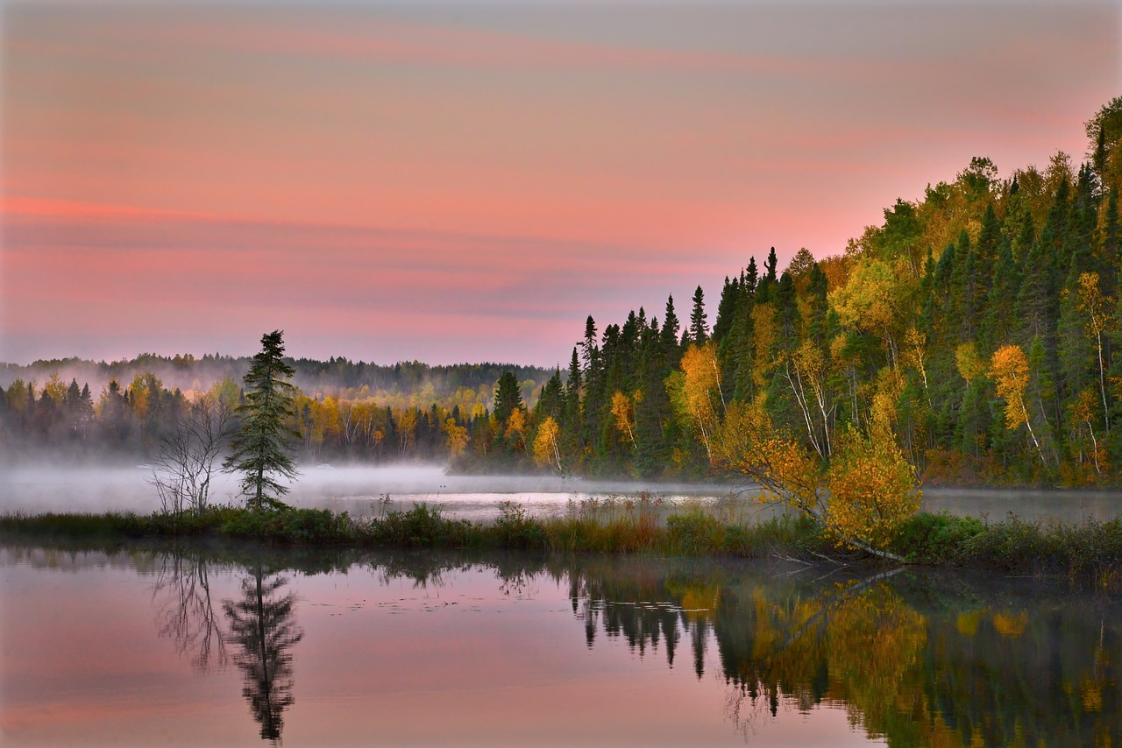
Suomi 2 ALC-7220 Mari Nikonen
7. tapaaminen
maanantaina 11.11.2024
kello 16.30-18.30

Slide 2
Tänään
Mitä kuuluu? Missä sä oot?
Jumppaa, sanelu ja ääntämistä
Kysymyksiä ja kommentteja kotitehtävistä
Kappale 7
Kielioppia: Mihin. Forming the illative case.
Noin kello 17.30 pieni tauko
Pienissä ryhmissä
Kuunteluharjoitus
Kotitehtävät

Slide 3
Tervetuloa tunnille!
= Welcome to class / welcome to the lesson
tunti = hour/lesson
stem: tunni-
lle = to (allative)
tunnille = to the lesson

Slide 4
Kirjoita chattiin
Miten menee tänään?
Missä sä olet nyt? Mitä sun edessä on nyt?
Mulla menee tänään ihan hyvin. Mä olen nyt mun työhuoneella Helsingissä, Lassilassa. Mun edessä on nyt tietokone, kolme lamppua, ikkuna ja pimeä maisema.
Mulla menee ihan hyvin.
Mulla ei mene hyvin.

Slide 5
Jumppaa, sanelu ja ääntämistä
3 + 1
Opettaja 3
Opiskelijat 1

Slide 6
Sanelu
Kirjoita, mitä kuulet!
= Write what you hear!
1.
2.
3.

Slide 7
Sanelu
Missä sä oot? = Where are you?
Written: Missä sinä olet?
2. Mihin sä meet? = Where are you going?
Written: Mihin sinä menet?
3. Mistä sä tuut? = Where are you coming from (now)? Where do you come from?
Written: Mistä sinä tulet?

Slide 8
Ääntämistä: intonation (Mi-questions)
Missä sä oot?
= Missä sinä olet? = Where are you?
olla
Mistä sä tuut?
= Mistä sinä tulet? = Where are you coming from?
tulla
Mihin sä meet?
= Mihin sinä menet? = Where are you going to?
mennä
Mihin sä meet? = Minne sä meet?

Slide 9
Kysymyksiä ja kommentteja kotitehtävistä
https://edu.flinga.fi/s/ENDXQQ4

Slide 10
Missä Tampere on?
Tampere on Hämeessä.
Missä is our all-round question word for ”where”, and can be answered with –ssa/ssä or –lla/-llä forms.
Missä avaimet ovat? = Where are the keys?
Pöydällä. = On the table.
Millä pöydällä? = On which table?
Keittiön pöydällä. = On the kitchen table.

Slide 11
Kysymyksiä - Questions
Matkustan kaupunkiin.
Plural: Matkustan kaupunkeihin. – I travel to cities.
Synttäreillä – at the birthday party, birthday celebrations
Pääsetkö tulemaan?
= Can you make it? Can you come to the party?
Päästä – to get into, to be able to attend
Pääsin yliopistoon. – I got accepted into university.
Tulla – MA-infinitive
Ei kun eläkeläinen – No, actually, retired
Edullisempi – less expensive

Slide 12
Words that are usually in plural form
Housut. – Trousers/pants.
Sakset. – Scissors.
Juhlat. – A party (celebrations).
Synttärit. – A birthday party. (birthday celebrations)

Slide 13
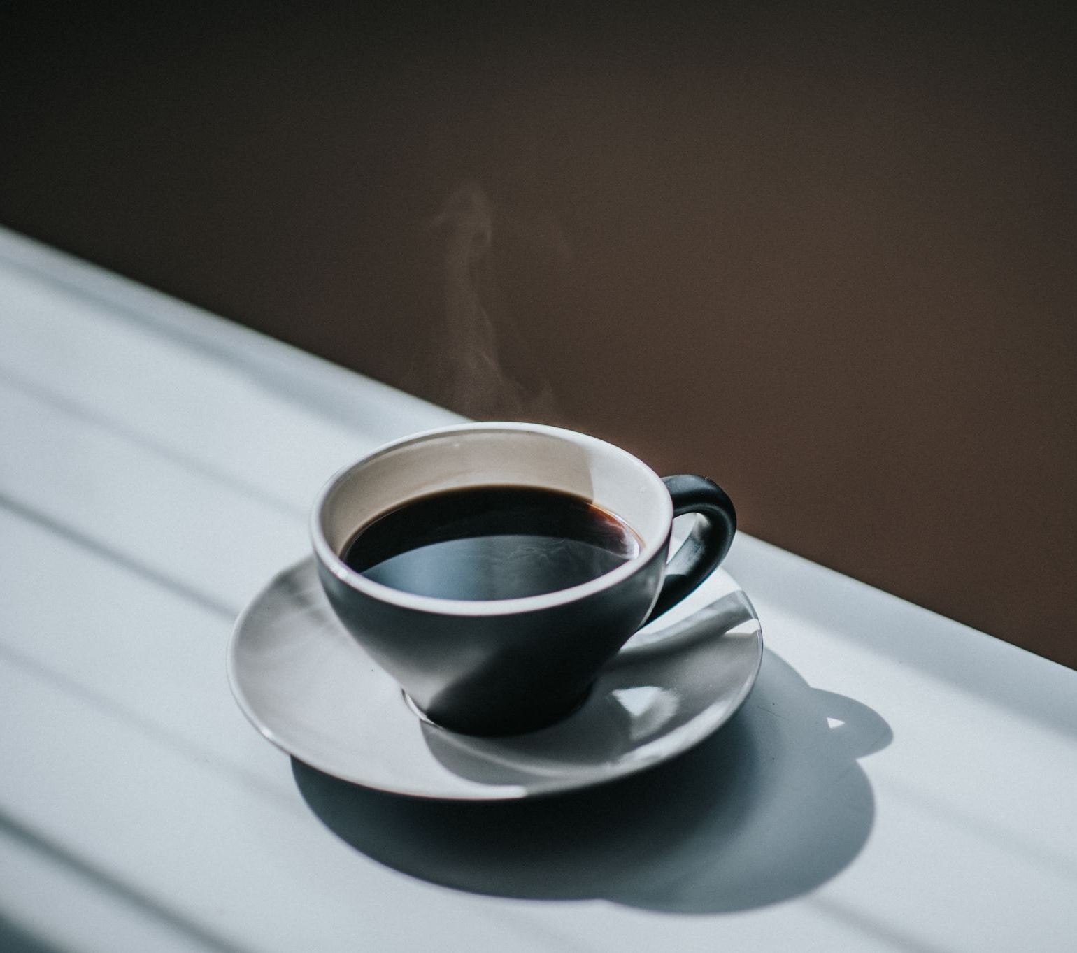
TAUKO
Kello on nyt
17.24
Jatketaan kello
17.34

Slide 14
Kappale 7

Slide 15
Pienissä ryhmissä
https://mycourses.aalto.fi/course/view.php?id=45363&section=8
Hiljainen huone, kiitos! = Silent room, please!
I always recommend practicing in the speaking rooms, but this is not always possible.
If you choose the silent room, do the same tasks, only independently.

Slide 16
Mihin – Where to, where into
Matkustan Helsingistä Porvooseen.
- I’m traveling from Helsinki to Porvoo.
https://wordwall.net/play/81681/727/746
Missä? – Where in (no movement)
Mistä? – Where from?

Slide 18
Mihin? Illatiivin muodostus – Where to
Oma Suomi 1: s. 127/178
Mihin? = Minne?
1. Pori -> Poriin Exceptions: Tornio: Tor-ni-o -> Tornioon
Helsinki -> Helsinkiin
Hämeenlinna -> Hämeenlinnaan
Turku -> Turkuun
Turun satama -> Turun satamaan
when there’s one vowel at the end of the word
vowel doubles + n

Slide 19
Mihin? Minne?
2. Tee -> teehen
Maa -> maahan
Suu -> suuhun
tee -> teehen (Haluatko maitoa teehen?)
when the nominative form (perusmuoto, dictionary form) is just one syllable
h + previous vowel + n

Slide 20
Compound words
2. Thai+maa -> Thaimaahan
Thai + land
Joen+suu -> Joensuuhun
River’s + mouth

Slide 21
Mihin? Minne?
3. Espoo -> Espooseen
Porvoo –> Porvooseen
huone -> huoneeseen
Stem: huonee-
When the nominative has more than one syllable and the stem of the word ends in two vowels

Slide 22
Mihin – when the word ends in a consonant
Madrid -> Madridiin
add i: Madridi-
Madridissa
Madridiin
Finnish place names ending in consonants need to be memorized
Varkaus -> Varkauteen
Nen -> seen
Suomalainen -> suomalaise- + en
Menen suomalaiseen kahvilaan.
There are more word types with more options, but we will learn those later. For now, focus on the main rules.

Slide 23
Harjoitus 15 sivulla 173

Slide 24
Kotitehtävät
Kuuntele biisi: Leevi & The Leavings: Pohjois-Karjala
Löytyy esimerkiksi YouTubesta ja Spotifysta
Translate the chorus. Which words are in the mihin-form (illative)?
”Minä lähden Pohjois-Karjalaan
Vaihdan farkut verkkarihousuun
Kotiseudulle Pohjois-Karjalaan
Juon kaljaa auringonnousuun”

Slide 25
Kotitehtävät
Opiskele uusia sanoja = Study new vocabulary
Arvioitava Kotitehtävä 2, määräaika maanantaina 18.11. kello 23.59
MyCoursesissa tänään illalla
Flinga board for questions and comments: https://edu.flinga.fi/s/EUB72NV

Slide 26
Kiitos!
Nähdään keskiviikkona!

